Slide 1
펌웨어 구현
스텝모터 : gpio & sys_tim
RFID : spi
부저 : pwm
LCD : i2c
ESP8266 : uart

Slide 2
할당한 핀
ATMEGA128 | ESP8266
X | Vcc(3.3v) (레귤레이터에서)
GND | GND
Tx(PD3) | Rx
Rx(PD2) | Tx
X | Enable

Slide 3
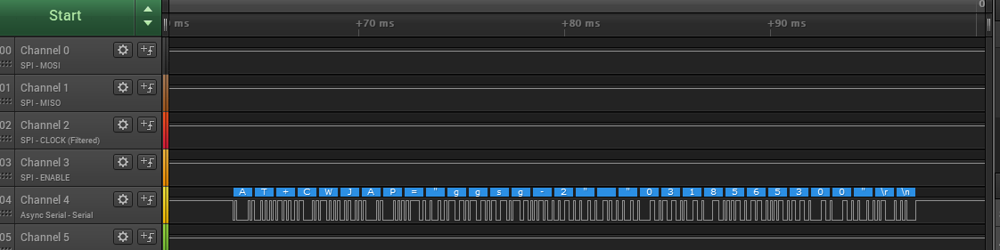
다음과 같이 UART라인으로 esp8266에 AT-Commands를 전송해주면 된다.
보레이트는 ESP8266의 펌웨어 설정에 맞게 설정해주거나, 자체적으로 보레이트를 바꿔주는 방법이 있다.

Slide 4
Basic | WiFI layer | TCPIP Layer
AT | AT+CWMODE | AT+CIPSTATUS
AT+RST | AT+CWJAP | AT+CIPSTART
AT+GMR | AT+CWLAP | AT+CIPSEND
AT+GSLP | AT+CWQAP | AT+CIPCLOSE
ATE | AT+CWSAP | AT+CIFSR
 | AT+CWLIF | AT+CIPMUX
 | AT+CWDHCP | AT+CIPSERVER
 | AT+CIPSTAMAC | AT+CIPMODE
 | AT+CIPAPMAC | AT+CIPSTO
 | AT+CIPSTA | AT+CIUPDATE
 | AT+CIPAP | +IPD
AT Commands는 위 테이블과 같다.

Slide 5
1. AT
- 응답 : OK
- AT 명령은 가장 기본이 되는 명령어로 응답은 "OK"를 돌려줍니다.
ESP8266이 정상적으로 동작하고 있음을 나타냅니다. 정상적으로 동작되지 않을 경우 아무 응답이 없습니다.
5. AT+CWLAP : AP 리스트 출력 명령
- AT+CWLAP
4. AT+CWMODE : WiFi 모드 확인 또는 설정 명령
- AT+CWMODE? : 현재 ESP8266의 모드 확인 명령
- AT+CWMODE=mode
1 : Station Mode, WiFi 디바이스 기능
2 : AP Mode, Access Point 기능
3 : AP +Station Mode, 디바이이스 + AP 기능
2. AT+RST : 모듈 리셋 명령
6. AT+CWJAP : AP 접속명령
- AT+CWJAP? : 현재 접속되어 있는 AP 정보 출력명령
- AT+CWJAP="ssid","password"
보안이 안되어 있는 AP에 접속할 경우에는 AT+CWJAP="ssid", ""로 하시면 됩니다.
3. AT+GMR : 모듈 버젼 확인 명령

Slide 6
7. AT+CWQAP : AP 접속 해제 명령
- 응답 : AP 접속 해제
TCP/IP 기능
17. AT+CIPSTATUS : 접속정보
18. AT+CIPSTART : TCP 또는 UDP 포트 설정/연결
19. AT+CIPSEND : 데이터 전송
20. AT+CIPCLOSE : TCP 또는 UDP 접속 해제
21. AT+CIFSR : 로컬 IP 취득
22. AT+CIPMUX : 다중접속 설정
23. AT+CIPSERVER : 서버설정
24. AT+CIPMODE : 전송모드 설정
25. AT+CIPSTO : 서버 타임아웃 설정
26. AT+CIUPDATE : 네트워크를 통한 업데이트
27. AT+IPR : ESP 모듈의 Baud rate 설정
8. AT+CWSAP : AP 모드 사용시 ssid, password, 채널, 보안방식을 설정
- AT+CWSAP? : 현재 AP 정보 출력, 설정되어 있는 ssid, password, 채널, 보안방식을 출력
- AT+CWSAP="ssid","password","채널 ID","보안방식”
보안방식
0 : OPEN 2 : WPA_PSK 3 : WPA2_PSK 4 : WPA_WPA2_PSK
9. AT+CWLIF
- 응답 : 접속 IP 주소
12. AT+CWDHCP : DHCP 설정(AP mode)
13. AT+CIPSTAMAC : MAC 설정(Station Mode)
14. AT+CIPAPMAC : MAC 설정(AP Mode)
15. AT+CIPSTA : IP 어드레스 설정(Station Mode)
16. AT+CIPAP : IP 어드레스 설정(AP Mode)

Slide 7
AP 연결 및 TCP 서버와 통신을 하기 위해 사용한 AT 명령들은 아래와 같다.
AT+CWMODE=1 //Station모드. Wifi 디바이스가 된다.
AT+CWJAP=“ssid",“password“ //연결하고자 하는 AP에 접속
AT+CIFSR //AP에 접속한 뒤, AP에서 할당한 아이피
AT+CIPSTART="TCP","172.20.10.3",23 //TCP 또는 UDP와 포트연결

Slide 8
[System Ready, Vendor:www.ai-thinker.com]
[channel 0 Detected Version]: MIFARE RC522v2
[channel 1 No reader found]
AT
OK
AT+RST
OK
貨GEt??哈Tkm姪?
[System Ready, Vendor:www.ai-thinker.com]
AT+GMR
0018000902
OK
AT+CWMODE=1
no change
AT+CWMODE?
+CWMODE:1
OK
AT+CWLAP
+CWLAP:(3,"ChoiHW",-36,"7a:3f:42:20:64:82",6)
+CWLAP:(4,"KT_GiGA_2G_2F54",-56,"88:3c:1c:32:2f:58",6)
+CWLAP:(0,"iptime",-78,"88:36:6c:1b:d4:3a",9)
+CWLAP:(4,"KT_GiGA_2G_Wave2_9269",-66,"00:07:89:82:92:6c",11)

Slide 9
OK
AT+CWJAP="ChoiHW","hwhwhwhw0000"
OK
AT+CIFSR
172.20.10.2
OK
AT+CIPSTART="TCP","172.20.10.3",23
OK
Linked
[CHECK UID(CH0)]:
ascii: 2?
dec: 5 50 190 40
hex: 05 32 BE 28
AT+CIPSEND=11
> 05 32 BE 28
busy s...
SEND OK
+IPD,12:O,CHOIHEEWOO
OK
To server : O,CHOIHEEWOO[CHECK UID(CH0)]:
ascii: 2?
dec: 5 50 190 40
hex: 05 32 BE 28
AT+CIPSEND=11
> 05 32 BE 28
busy s...
SEND OK
+IPD,12:O,CHOIHEEWOO
OK
To server : O,CHOIHEEWOO

Slide 10
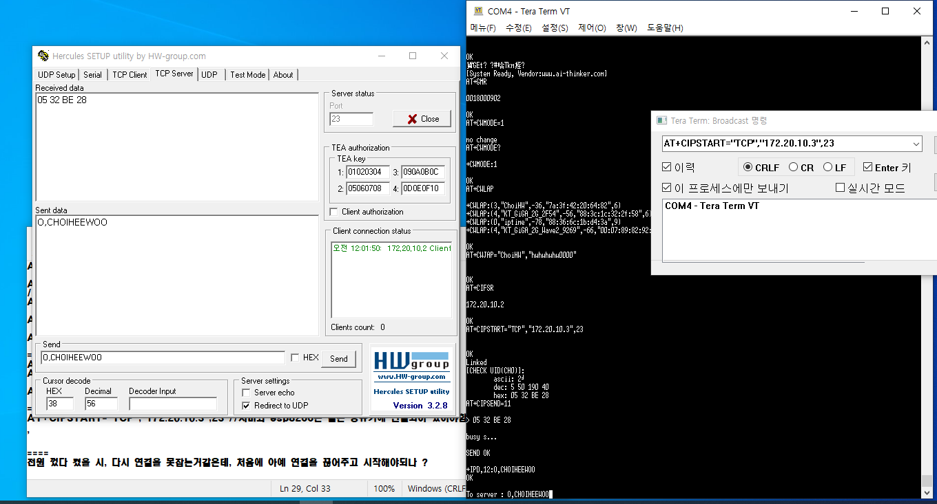
TCP test server
AVR

